Slide 1
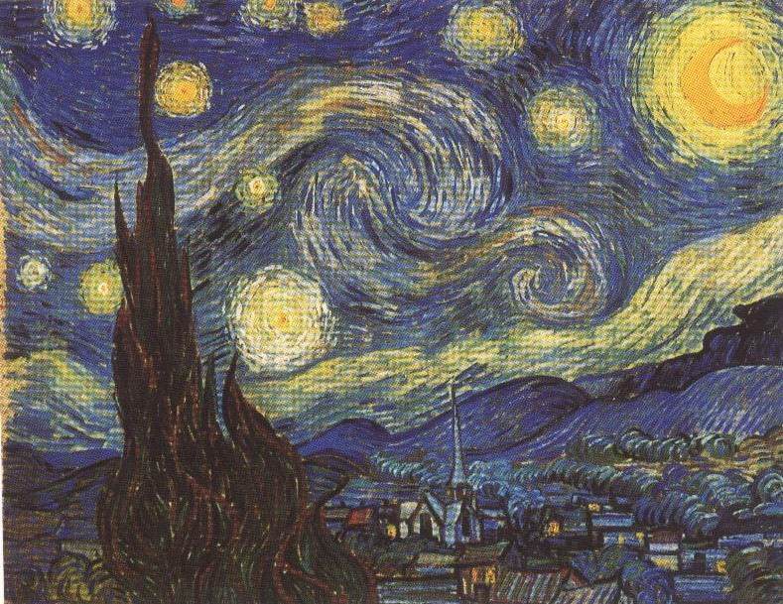
天体力学基础
第六章
保守系统中的 有序与混沌运动

Slide 2
6.2 可积哈密顿系统
可以只讨论不显含时间的哈密顿系统(自治的哈密顿系统).

Slide 3
6.2 可积哈密顿系统
可积的哈密顿系统

Slide 4
6.2 可积哈密顿系统
刘维定理(Liouville Theorem)
一般的2n维连续系统可积
存在2n个首次积分
存在n个相互独立、对易的首次积分
2n维的哈密顿系统可积

Slide 5
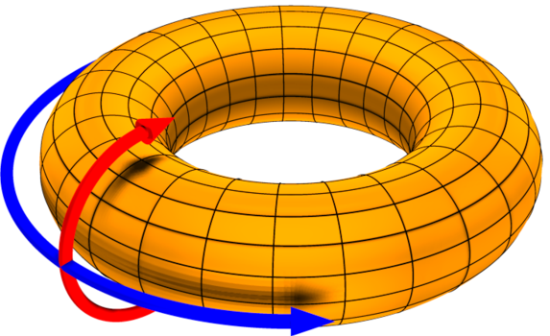
6.2 可积哈密顿系统
v
v
v
v
v
v
v
v

Slide 6
6.2 可积哈密顿系统

Slide 7
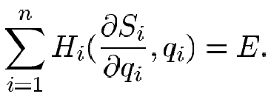
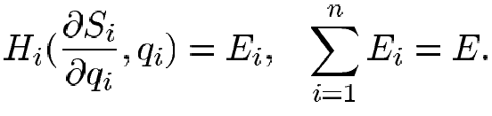
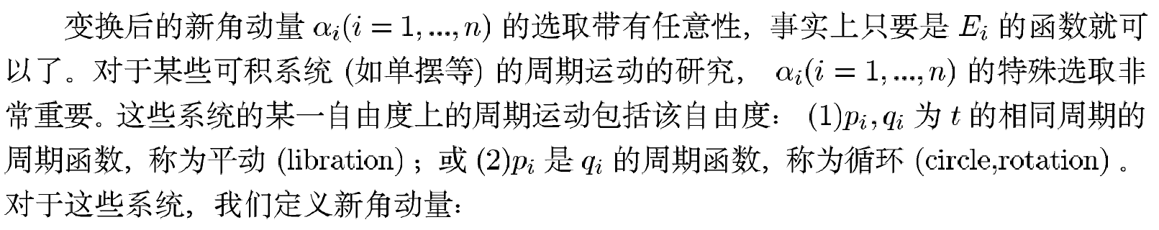
6.2 可积哈密顿系统

Slide 8
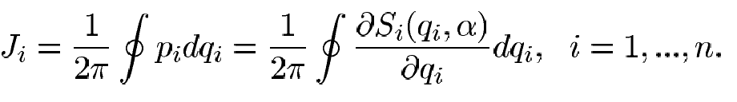
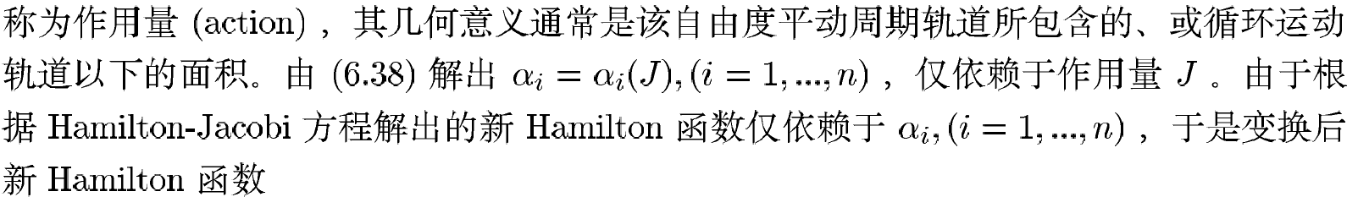

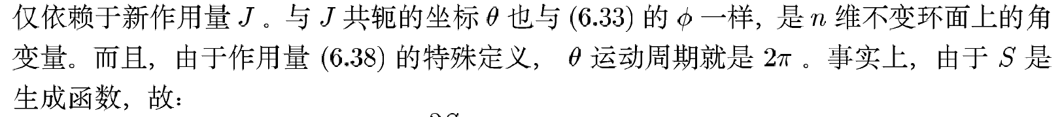
6.2 可积哈密顿系统

Slide 9

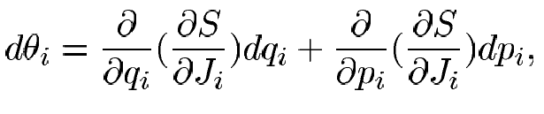
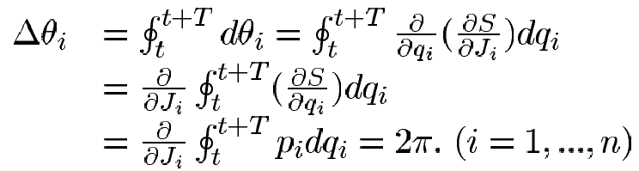
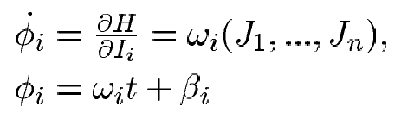

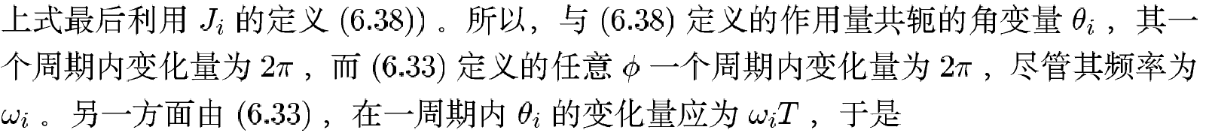
6.2 可积哈密顿系统

Slide 10
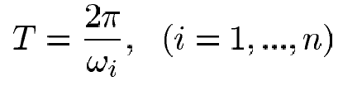
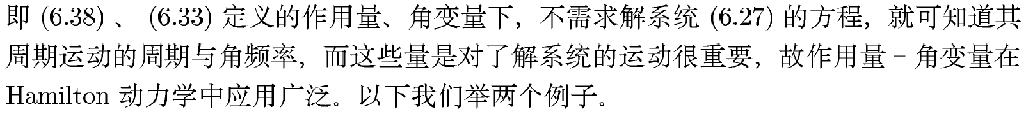
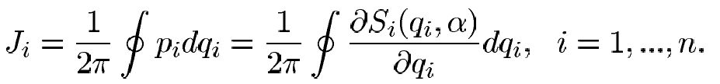

6.2 可积哈密顿系统

Slide 11
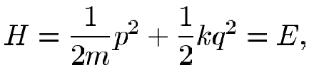
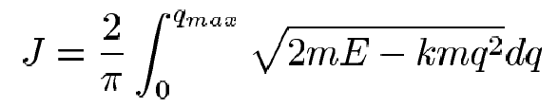
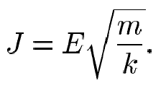
6.2 可积哈密顿系统
例：谐振子

Slide 12

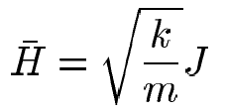
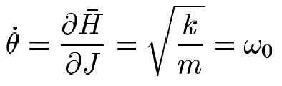
6.2 可积哈密顿系统

Slide 13
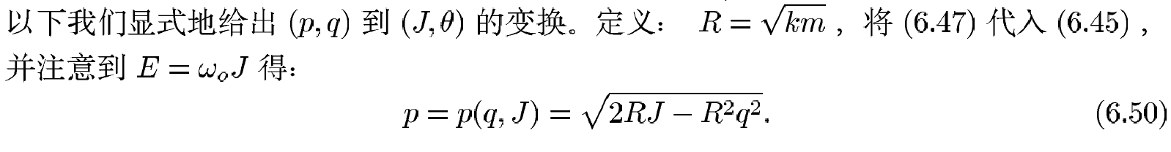
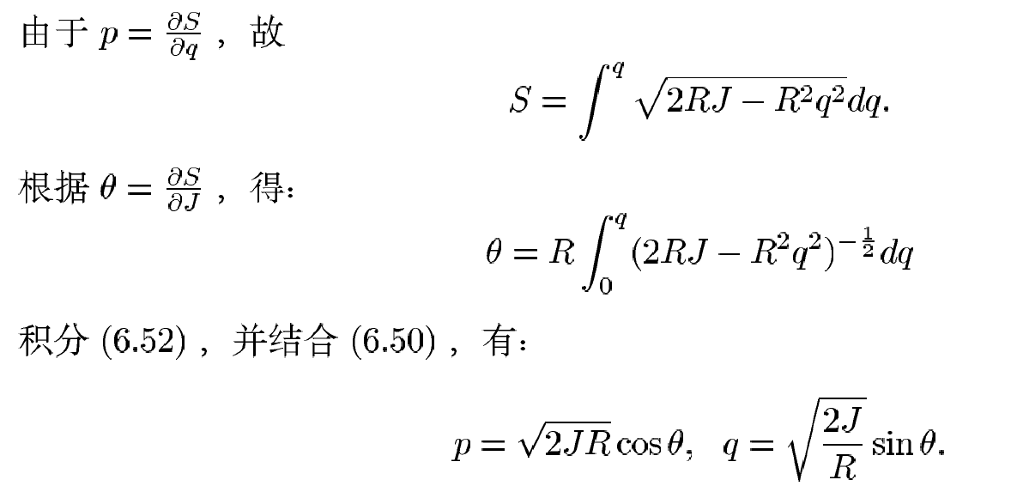
6.2 可积哈密顿系统

Slide 14

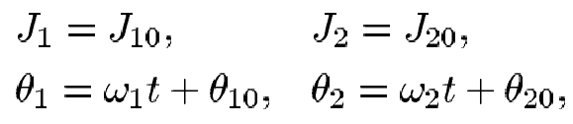
6.4 近可积哈密顿系统
二自由度哈密顿系统Poincare截面
考察二自由度可积哈密顿系统
其解为：
作Poincare截面：

Slide 15
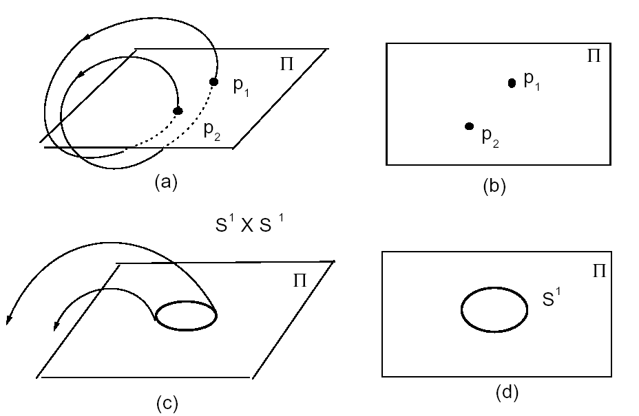
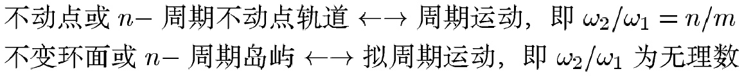
6.4 近可积哈密顿系统

Slide 16
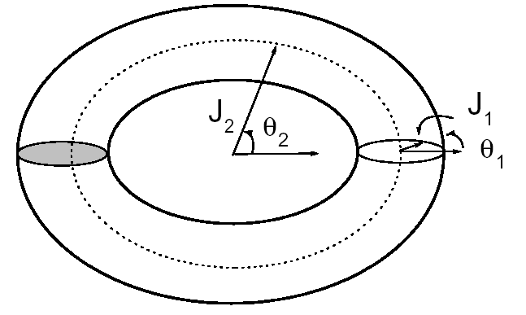
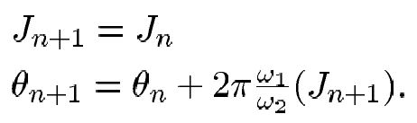

6.4 近可积哈密顿系统

Slide 17

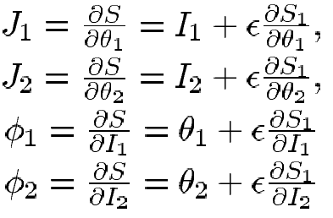
6.4 近可积哈密顿系统
近可积哈密顿系统的解的特点
采用生成函数
生成的近恒等变换：

Slide 18
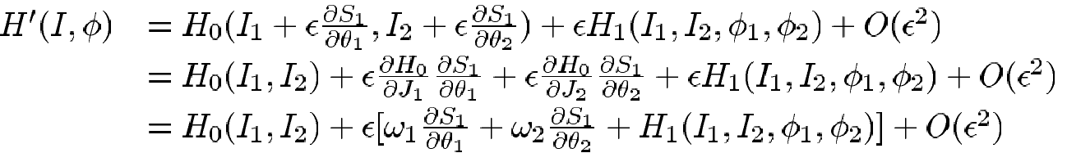
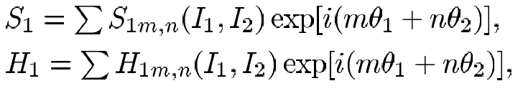
6.4 近可积哈密顿系统
此变换下新的哈密顿函数为：
故：

Slide 19
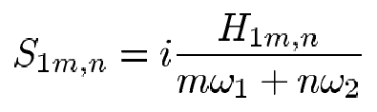
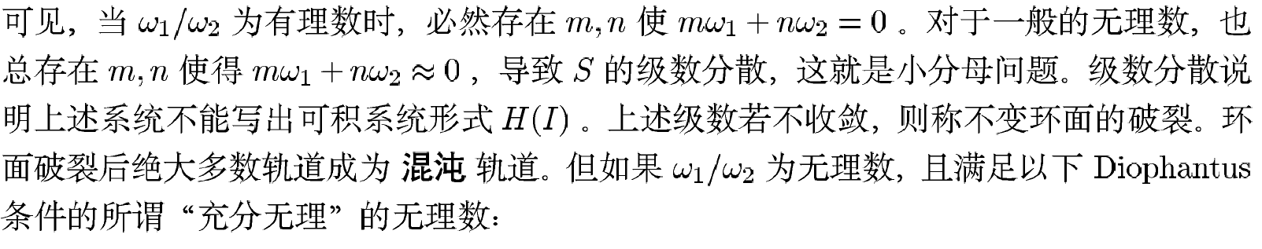

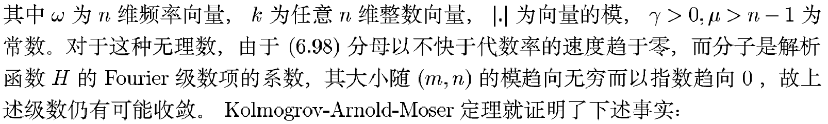
6.4 近可积哈密顿系统
得：

Slide 20
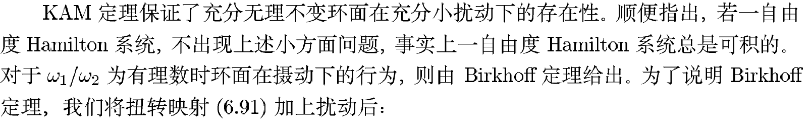
6.4 近可积哈密顿系统

Slide 21
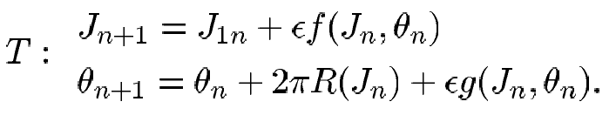
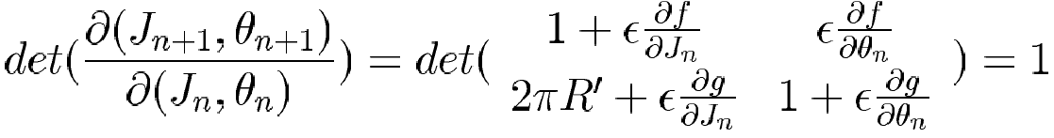

6.4 近可积哈密顿系统

Slide 22
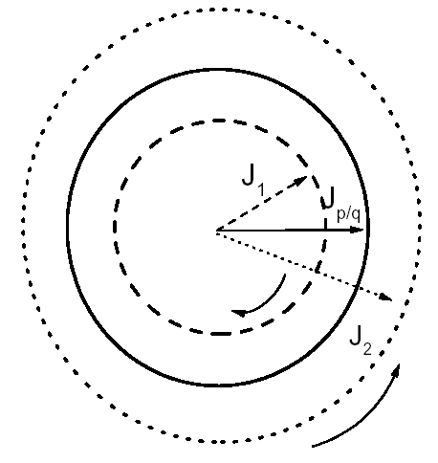
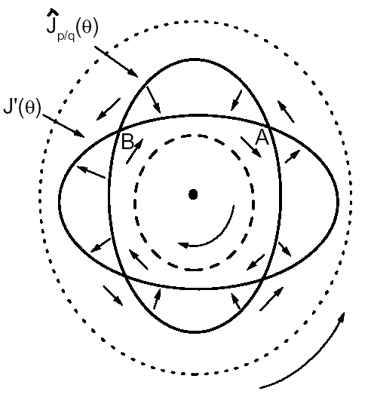
6.4 近可积哈密顿系统
Birkhoff不动点定理
受摄扭转映射在作用量的一个环域内一定存在2n个不动点，其中n个为椭圆点，另外n个为双曲点，且椭圆点与双曲点相间。

Slide 23
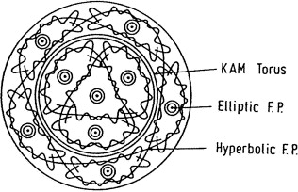
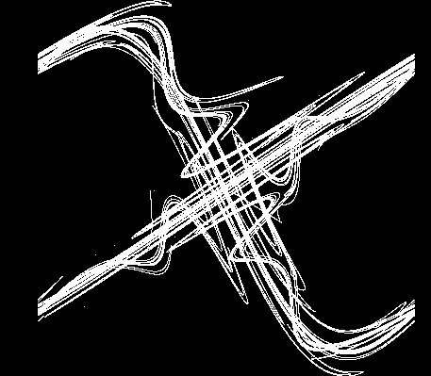
6.4 近可积哈密顿系统
由KAM理论和Birkhoff定理给出的两自由度哈密顿系统截面或2维保面积映射的典型图象

Slide 24
6.4 近可积哈密顿系统
不变环面存在的意义
在二自由度系统中，2维不变环面的存在可以保证环面内轨道的稳定性，但对于N自由度(N>2)，N维环面不能分割2N-1维运动流形，故轨道仍可以扩散。这就是Arnold扩散。

